Slide 1
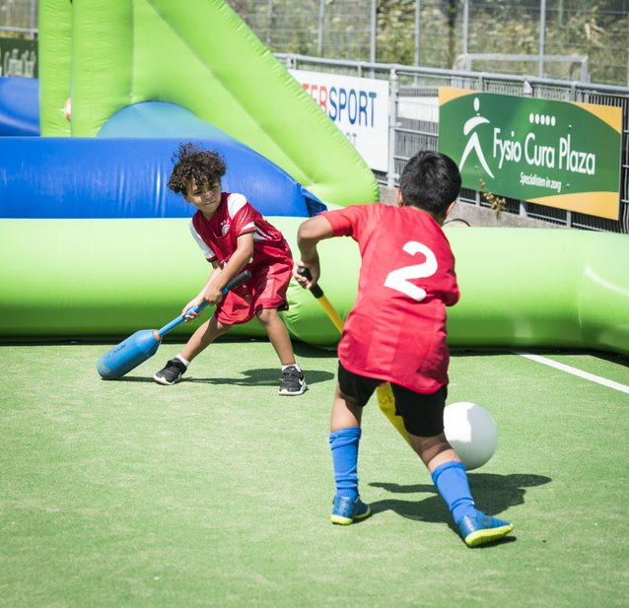
Zomerboost!

Slide 2
Programma
1. Aftrap
Wat houdt de Zomerboost-campagne in?
Noord-Holland Actief
Media-kit
2. Aalsmeer
Financiële ondersteuning
Invulling financiële ondersteuning & voorwaarden
3. Inspiratie ronde
Voorbeelden
Aansluitend aanbod vanuit bonden

Slide 3
Wat is Zomerboost?
Promotiecampagne voor sport en bewegen tijdens zomermaanden van 21 juni t/m 31 augustus
Het doel van de zomerboost campagne is:
Sportorganisaties ondersteunen bij (extra) wervingscampagnes in de zomermaanden
Inwoners van Aalsmeer en Kudelstaart gedurende de zomer (thuis blijvers) in beweging brengen
Inwoners (opnieuw) kennis laten maken met het sociale aspecten/voordelen van sporten bij een vereniging of sportclub
Sportorganisaties door middel van nieuwe sportaanbod kennis laten maken met een nieuwe doelgroep potentiële leden
Stimuleren van speciaal zomeraanbod van sportorganisaties, bijvoorbeeld:
Clinics of proeflessen/trainingen
Zomercompetitie of toernooi
Sportdag
Nieuw sportaanbod promoten
Ondersteuning vanuit Team Sportservice
Communicatiemiddelen
Extra middelen vanuit Lokaal Sportakkoord

Slide 4
Voordelen van Zomerboost?
Extra aandacht voor jouw sport en jouw sportorganisatie
Fittere inwoners
Leven op de club
Kans op nieuwe leden
Extra omzet kansen* * mede afhankelijk van regels omtrent horeca

Slide 5
Hoe gaan we daarbij helpen?
Faciliteren van de promotie
Noord-Holland Actief
Media-kit
Uitvoeringsbudget Sportakkoord Aalsmeer

Slide 6
Noord-Holland Actief
Centraal platform voor sport- en beweegaanbod van 0-100 jaar
Aanbieders kunnen aanbod zelf plaatsen
Registeren is eenmalig en kosteloos
Bezoekers kunnen via doelgroepen-pagina gericht zoeken naar aanbod in de buurt
Hiermee wordt jouw bereik groter, gerichter en het kost je minder moeite!

Slide 7
Media-kit
(intern) bericht
nieuwsbrief etc
Extern bericht
website
Meerdere social posts
Poster en banner (social media)
Logo
Handleiding Noord-Holland Actief

Slide 8
Vragen?
Notes:
JT: ik zou de promotiecampagne hier ook benoemen

Slide 9
Financiële ondersteuning
Met een kleine financiële bijdrage kunnen sportorganisaties:
Een deel van de kosten van activiteiten dekken
Zelf extra promotie maken voor de activiteiten
Vrijwilligers bedanken

Slide 10
Concept pakketten
Clinic of gratis proef les (50 euro) Bijvoorbeeld een specifieke techniektraining of deelname aan een sportles.
Activiteiten / sportdag – klein (150 euro) Een sportieve dag voor leden en niet-leden. Een serie van 3 tot 5activiteiten waarin het draait om kennismaken en ontwikkelen. Of een klein open toernooi (1/2 dag).
Vernieuwend sportaanbod (250 euro) Test activiteit met sport- of beweegaanbod dat nu nog niet binnen de sportorganisatie aanwezig is. Bijvoorbeeld: walking sports, aangepast sport, beach variant etc.
Activiteiten / sportdag – groot (300 euro) Een sportieve dag voor leden en niet-leden. Een serie van 5 tot 8 activiteiten waarin het draait om kennismaken en ontwikkelen. Of een open toernooi (hele dag).
Zomerboost-week (300 euro) Een week waarin je laat zien dat iedereen weer welkom is op de club, met minstens 5 activiteiten voor verschillende doelgroepen. Zoals aanbod voor peuter, kleuter, kind, puber, volwassene, 65-plusser, sporter met een beperking.
Zomercompetitie (300 euro) Een open competitie gedurende de zomermaanden met minimaal 4 wedstrijddagen waarin gezelligheid, actief zijn en strijd voorop staan.

Slide 11
Voorwaarden mbt uitvoeringsbudget
De activiteit of activiteiten reeks staat met voorvoegsel ‘Zomerboost;’ op Noord-Holland Actief.
Het aanbod is vernieuwend, nieuw of voor een andere doelgroep t.o.v. het reguliere aanbod.
Commerciële aanbieders bieden gratis aanbod aan of nemen een gratis proefles op in een reeks.
Het aanbod staat in het kader van ontmoeten, bewegen en meedoen voor iedereen.
Zowel leden als niet-leden kunnen deelnemen.
Samenwerking tussen verenigingen wordt gestimuleerd.
Door het indienen van een aanvraag onderschrijft de vereniging het belang van het Aalsmeers Sportakkoord.
Bij iedere activiteit wordt uitgestraald dat sporten gezond is en wordt gezorgd voor een gezonde sportomgeving.

Slide 12
Extra belangrijk!
Iedere aanbieder levert een kort verslag in met aantallen en een foto die we mogen plaatsen op de website.
Per sportaanbieder is in totaal maximaal 500 euro (incl.) budget aan te vragen.
Het stimuleringsbudget voor een clinic of proefles kan maximaal vijfmaal* aangevraagd worden.
Aanvragen voor budget het liefst voor 21 juni (maar daarna is het uiteraard ook nog mogelijk) ingediend te zijn. Dit kan naar mhoogewoud@teamsportservice.nl
Op = op
Toegekend budget wordt na de activiteit (en verantwoording) uitgekeerd

Slide 13
Vragen?
Notes:
JT: ik zou de promotiecampagne hier ook benoemen

Slide 14
Voorbeelden
Clinic of gratis proef les
Activiteiten / sportdag / toernooi – klein
Vernieuwend sportaanbod
Activiteiten / sportdag / toernooi – groot
Zomerboost-week
Zomercompetitie

Slide 15
Activiteiten en initiatieven Atletiekunie
Start2Run cursussen
Trainingen ter voorbereiding op de marathon (de TCS A’dam marathon gaat plaats vinden in oktober, kan een doel zijn)
Zoek samenwerking met bijv. voetbalverenigingen en verzorg looptrainingen

Slide 16
Activiteiten en initiatieven KNLTB
De Zomer Challenge is een bestaand programma voor zowel senioren als junioren waarbij een zomerlidmaatschap wordt afgesloten. (LINK)
Dit valt niet onder nieuw aanbod, ten zij je als vereniging dit nog niet aanbiedt.
In april is de Vriendjes maand, dit concept kan ook naar de zomer worden getild. (LINK)
Fit tennis (LINK)
Dynamic tennis (LINK)
Beach tennis (LINK)
Tenniskids (LINK)
Dit valt niet onder nieuw aanbod, tenzij je als vereniging dit nog niet aanbiedt.
Algemeen
Clinic of open dag
Sport en spelletjes dag
Nieuw sport of beweegaanbod
Reeks proeftrainingen

Slide 17
Activiteiten en initiatieven KNVB
Algemeen
Meiden en vrouwen voetbal
Senioren 7 tegen 7
Walking Football
Passend voetbal
Amputatievoetbal
Blindenvoetbal
CP-voetbal
Dovenvoetbal
Elektrisch voetbal
Frame-voetbal
G-voetbal
Voetballen buiten de vereniging
KicksFit

Slide 18
Samengevat
Promotiecampagne voor sport & bewegen en sportorganisaties in Aalsmeer en Kudelstaart
Zomermaanden van 21 juni t/m 31 augustus
Ondersteuning vanuit Team Sportservice (Communicatiemiddelen)
Financiële impuls
Extra impuls voor de werving van nieuwe leden Nieuwe leden is meer contributie inkomsten, is groter vrijwilligerspotentieel
Notes:
Kunnen we hier ook noemen:
Verschillende webinars ter ondersteuning
Communicatie-middelen

Slide 19
Vragen?
Notes:
JT: ik zou de promotiecampagne hier ook benoemen

